Slide 1
Ancient Chinese
陕西师大古代汉语教研室

Slide 2
郑伯克段于鄢
－－《左传·隐公元年》

Slide 3
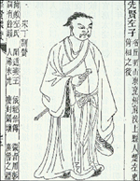
题解
左丘明
《左传》，《史记》始称《左氏春秋》，是我国第一部记事详明的编年体史书，共十八万余字。作者相传为春秋末期鲁国的史官左丘明，今人则多认为成书于战国初期，可能非出自一人之手。西汉后期古文经学家认为它是为解释鲁史《春秋》而作，故改称《春秋左氏传》，简称《左传》。《左传》以春秋时期鲁国十二国君的世次及在位时间为纲记事，起自鲁隐公元年（公元前722年），终于鲁哀公二十七年（公元前468年），记载了二百五十五年间列国在政治、军事、外交、文化、礼俗等方面的重要活动，是研究我国古代社会特别是春秋时代社会历史的重要文献。

Slide 4
※鲁国十二国君世次：隱、桓、莊、閔、僖、文、宣、成、襄、昭、定、哀。
※列国-----以魯史為中心，編年記事，旁及春秋時代各國之事：周、晉、齊、秦、宋、楚、鄭、衛。

Slide 5
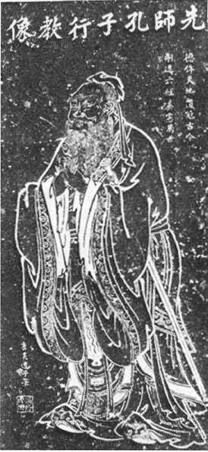
左丘明其人：
※孔子曾说：巧言令色足恭，左丘明耻之，丘亦耻之→可推其为人；后失明，世称盲左。
※另作有《国语》：是我国国别史之祖。
※孔子作《春秋》，多所褒贬，左丘明论辑本事而为之传，以明夫子不以空言立说。

Slide 6
“春秋”
經書名，是孔子據魯史而作的史書
《春秋》的年代起自魯隱公元年；迄於魯哀公十四年【西狩獲麟為止】
傳春秋有公羊、左氏、穀梁三家。稱作春秋三傳

Slide 7
《左传》思想内容及特点
《左传》一书宣扬了儒家的伦理道德和封建正统观念，同时也表现出了许多进步的思想倾向，如轻天命重人事的思想、民本思想及爱国思想等，对统治者的残暴和丑恶进行了一定程度的揭露和批判。除了在史学方面的重要价值外，《左传》在文学、语言等方面也取得了辉煌的成就，代表着先秦书面语的典范。作者善于用简练的语言记述纷繁复杂的事件和战争，尤长于通过语言和行动塑造鲜明的人物的形象，其外交辞令更是写得委婉动听、刚柔得宜。这些对后代的史学、文学和语言都产生了深远的影响。

Slide 8
《左传》的注本及流传
自西汉起即有人对《左传》作注，东汉以后对《左传》作注的人更是接踵相继。晋杜预将《左传》分年编附于《春秋》之后用以解释《春秋》，同时加进自己的注解，称作《春秋左氏经传集解》。唐孔颖达对《春秋左传》和杜预的《注》同时作了新的注解，合称《春秋左传正义》，后人收入《十三经注疏》。清人的注本主要有洪亮吉《春秋左传诂》、刘文淇《春秋左氏传旧注疏证》等，有今人的注译本主要有杨伯峻《春秋左传注》、沈玉成的《左传译文》等。

Slide 9
重点记忆
※左傳是十三經之一---内容宏富，文辞典雅，记事详明，议论精辟，扬善抑恶，褒贬分明，忠于史实。善于用简洁的语言记述纷繁复杂的战争及政治事件，又通过语言塑造人物形象，生动鲜明。尤其是外交辞令，曲回有致，委婉动听，刚柔得宜。

Slide 10
小知识
十三经:《易经》 《诗经》 《尚书》 《仪礼》 《周礼》 《左传》 《公羊传》 《穀梁传》 《尔雅》 《礼记》 《孝经》 《论语》《孟子》

Slide 11
※《十三经》形成过程：
汉代“五经”:《易》、《诗》、《书》、《礼》、《春秋》立于学官。
唐代有“九经”:《易》、《诗》、《书》、《周礼》、《仪礼》、《礼记》和《春秋》三传。也立于学官，并用以取士。唐文宗开成年间于国子学刻石，所镌内容除“九经”外，又益以《论语》、《尔雅》、《孝经》。
五代时蜀主孟昶刻“十一经”，排除《孝经》、《尔雅》，收入《孟子》。
南宋朱熹以《礼记》中的《大学》、《中庸》与《论语》、《孟子》并列，形成《四书》。至此，儒家的十三部文献确立了它的经典地位。
清乾隆时期，镌刻《十三经经》经文于石，阮元又合刻《十三注疏》。

Slide 12
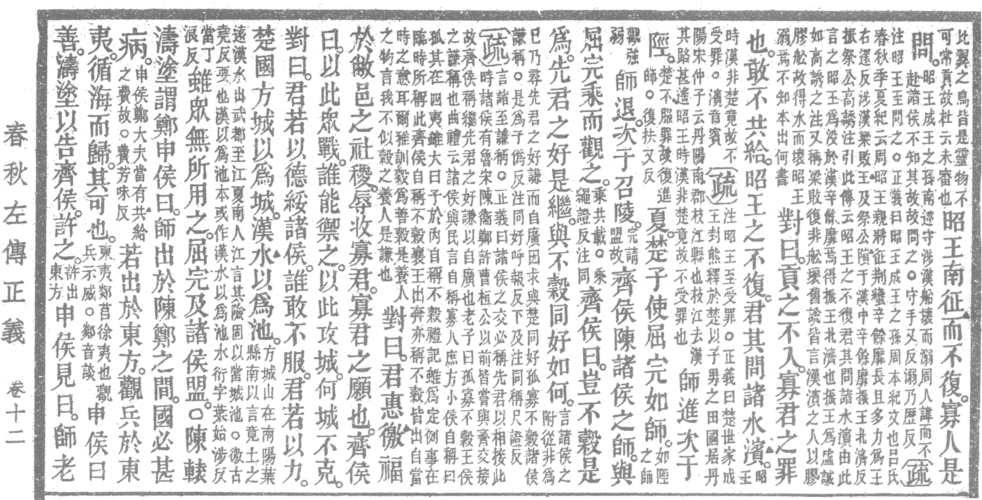
春秋左传正义注样（影印本）

Slide 13
文章记述了春秋初期发生在郑国国君庄公和其弟共叔段以及母亲姜氏之间的一场围绕政权的重要斗争，展现了一家人为了权力而忘记亲情不惜同室操戈的生动画面，揭露了郑庄公阴险深沉存心杀弟、共叔段贪婪愚蠢不知进退、姜氏偏心狠毒不明大义的丑恶面目，反映了当时诸侯国上层内部政治斗争的残酷性和激烈性。 ※题目借用《春秋·隐公元年》“郑伯克段于鄢”一语。
课文内容简介：

Slide 14
《春秋》经文：“夏五月，郑伯克段于鄢。”
注解：
※杜预注：不称国讨而言郑伯，讥失教也。段不弟，故不言弟，明郑伯虽失教而段亦凶逆。以君讨臣而用“二君”之例者，言段强大儁杰，据大都以耦国，所谓“得儁曰克”也。
※郑伯：郑庄公。郑，周代国名，姬姓。始封地在郑（今陕西华县东），春秋初迁都于新郑（今河南新郑县）。
※段：庄公弟。鄢：郑邑名，地在今河南鄢陵县西北。◎儁杰：这里指有实力者。儁，同“俊”。耦国：与国都抗衡。

Slide 15
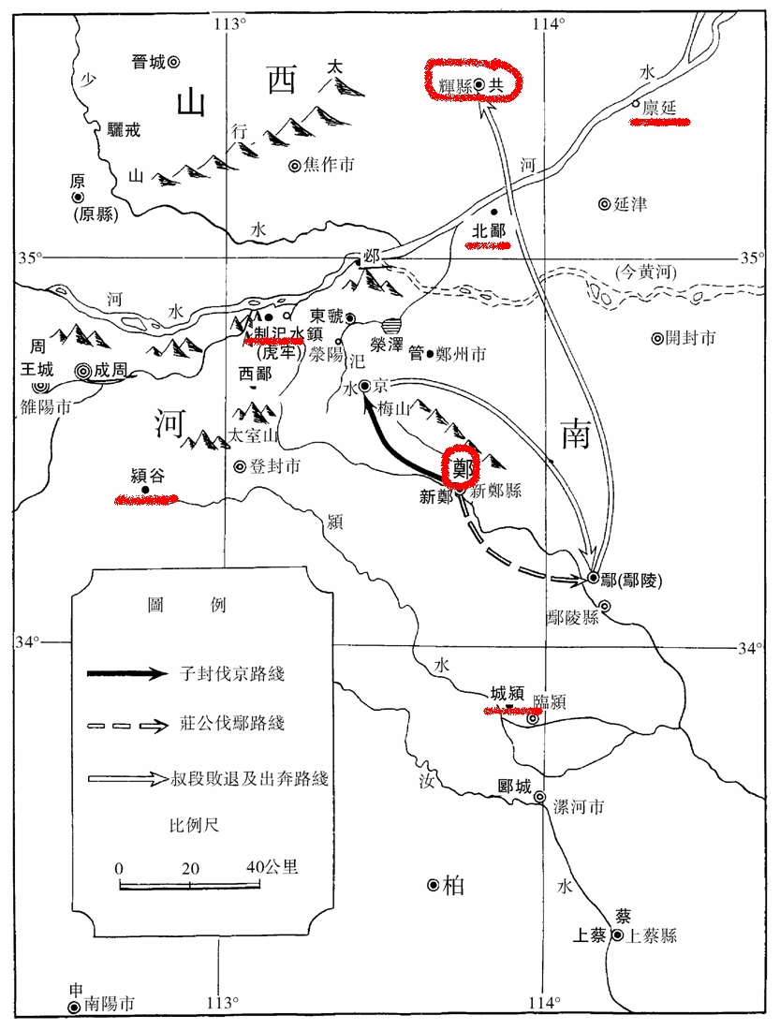
《郑伯克段于鄢》作战示意图

Slide 16
第一段：故事的开端 庄公与弟、母矛盾的产生。
※初：《说文》：“ ，始也。从刀衣，裁衣之始也。” 引申为开端。（词语：起初/当初）。放在篇首表 示追述，相当于“先前”、“早先”等。
※武姜------古代称呼女子有两种称法：未嫁之前只称父 姓，或加排行，如孟姜女。出嫁以后在父姓后加“氏”，如姜氏。死后冠以夫姓，曰“武姜”。古代有“姓以别婚姻，氏以别身份。”之说。

Slide 17
※寤生： 杜预注：“寐寤而庄公已生，故惊而恶之。”清代黄生《义府》：“杜云‘寐寤而庄公已生’此说非也。寤而已生，此正产之极易者，何必反惊而恶之？予谓‘寤’当与‘牾’通。牾，逆也。凡生子首出为顺，足出为逆，逆生而产必难，故其母恶之。” 古人认为逆产不祥。（词语：牴牾/龃龉）。
※惊姜氏：惊，动词的使动用法。比较：惊世骇俗/惊涛骇浪。

Slide 18
※亟：qì屡次；jí迅速、急迫。 ，会意。人立于天地间须动手动口，劳碌不停。
※巌邑： 巌、岩，异体字，险要。（本为陡峭的山崖）又指军事、战略要地。今广州有七星岩。
※佗：从人驼东西。tuó是驮、驼的本字，通“他”。
※大叔：段玉裁《说文解字注》：“后世凡言大而以为形容未尽，则作‘太’。‘太’由‘大’而来。”“太”表尊敬，规格高。如：太子、太守、泰山等。

Slide 19
本段句法提示：
1．状语后置：郑武公娶于申
2．使动用法 ：惊姜氏
3．兼语句：使（之）居之
4．双宾句：谓之京城大叔

Slide 20
第二段（第2—4自然段） ： 兄弟矛盾的发展。
※城：从土成声，本为城墙。都城：国都的城墙。
长城：英译Great wall（高大的墙）
※百雉：杜预注：“方丈曰堵，三堵曰雉。一雉之墙，长三丈，高一丈。侯伯之墙方五里，径三百雉。故其大都不得过百雉 。”
※不度：不遵法度。名词动用。
※堪：动词，经得住，受得了。
※欲：及物动词，想要得到或希望发生某事。

Slide 21
※焉：疑问代词，做状语时指处所，询问方法时表示“哪里就”，“怎么可以”，“如何竟”等意。
※对：回答。有卑对尊的色彩。（词语：应对徐如，对答如流。）
※何厌之有？：宾语前置，强调式。“之”为助词。等于说：如何有过够？/哪里有个够？/有什么满足？等。厌：满足。“讨厌”、“厌倦”是引申义。

Slide 22
※不如早为之所：“为之所”是双宾语结构。等于说：“给他安置一个合适的地方”。
※毙：伤、病而倒。引申为：失败，垮台。杜预注：毙，踣也。踣，倒。
※鄙：边邑。后引申为见识浅，如：鄙人。又引申为品格低下，即卑鄙。
※贰：两属，即不忠。成语：三心二意/忠贞不二，引申为背叛，违命，离心离德等，如；贰臣。

Slide 23
※“若之何？”古汉语一种固定的说法，等于说“拿他怎么办？”
※与： ，象双手授之形。即“拱手送给”之意。
※无生民心：使动双宾语。
及： ，从人，从又；像一只手在背后抓住。会意，赶上，到达，够得着。
※崩：《说文》：“山坏也”。崩塌，跨塌。

Slide 24
第三段：（第5-6段）克段于鄢。故事的高潮。
※完：《说文》：“全也 。”修理房屋。杜预注：“完城郭。”修缮、修葺。
※聚：从 取声，积聚。 段注：积以物言，聚以人言。
即召集兵马。
※袭：不宣而战，偷偷进攻。 攻：有道打无道。 伐：
有宣而战。---《左传·庄公29年》：“凡师有钟鼓曰
伐，无曰侵，轻曰袭。”
※夫人将启之。启之：为他开门。 为动用法。

Slide 25
※而誓之曰：誓之：对她发誓。 对动用法。
※黄泉：杜预注：地下之泉。
※悔：自恨。 周人道德观念，不孝为大罪。
“忤逆罪大，人所共诛”。悔之：因……而悔，因动用法。

Slide 26
第四段：结局 ：母子和好。
※封人：杜预注：“典封疆者。”典：管理、主持之
意。
※羹：上古的‘羹’指一种带汁的肉。中古以后转为以汤为主，《史记》中刘邦说：“吾翁即乃翁，若烹乃翁，幸分吾一杯羹”。
※患：《说文》：“患，忧也。从心串毌（guàn）声。”发愁。
※阙：通“掘”。
※融融、洩洩；入、出，互文见义。

Slide 27
作业：
1. 背诵全文。
2. 归纳课文里“及”、“请”、“焉”的不同用法。
3. 结合课文学习认识下列文言句式：
①宾语前置 ⑥使动用法
②双宾句 ⑦为动用法
③兼语句 ⑧对动用法
④状语后置句 ⑨因动用法
⑤连谓句

